Slide 1


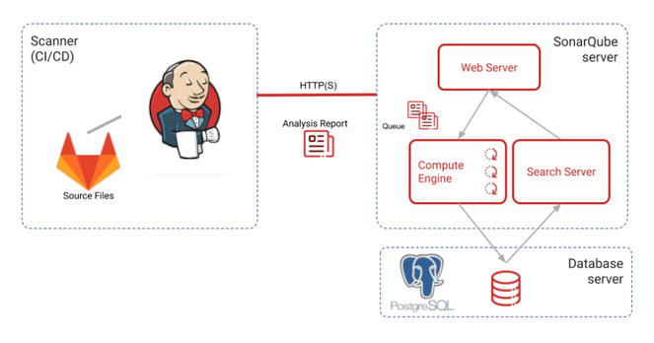


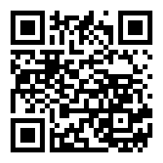
INFORMÁTICA Y COMUNICACIONES
Premios Campalans 2021
Desarollo de un sistema automatizado con Jenkins para evaluar códigos a través de Sonarqube provenientes de Git.
IDEA INICIAL
El proyecto consistirá en el desarrollo de un sistema automatizado de entrega continua con Jenkins. El trabajo o "job" de Jenkins desplegará un repositorio Git en un servidor y dentro de este proceso habrá diferentes etapas o "stages" de la cual cogerá los diferentes códigos del repositorio y será evaluada a través de SonarQube para saber la calidad del código, el cual devolverá un feedback.
CICLO
Administración de sistemas informáticos en red
AUTOR
Christian Manalo
Mark Santiago
TUTORES
Ainhoa Zaldua
Anna Marcilla
GITHUB
isx47328890/projecte-jenkins
Instagram
@edtbarcelona
Twitter
@EdTbarcelona
PROCESO DE ELABORACIÓN
Una investigación en profundidad para averiguar qué es, cómo funciona y cómo instalar Jenkins, también se tuvo que investigar la configuración e implementación con Sonarqube.
Las diferentes pruebas fueron realizadas por diferentes repositorios de prueba con códigos variables.
Toda la documentación fue hecha mientras se realizaba las diferentes pruebas.
El github contiene toda la documentación de la configuración e instalación de todo el sitema.
Conclusión
Gracias a este proyecto facilitará el trabajo de aquellas personas que tienen que pasar horas corrigiendo un programa, con un solo botón podrá ver el resultado de evalluación de cada código.
Institut Escola del Treball – Carrer Comte d’Urgell, 187, edifici 11 – 08036 Barcelona

